Slide 1

第7章
短视频营销
新媒体营销（微课版）

Slide 2
目录/Contents
7.1
认识短视频营销
7.2
制作短视频
7.3
课堂实训

Slide 3
7.1.1 短视频营销的优势
作为新媒体营销的新兴方式，短视频营销迅速在营销市场崭露头角，以其碎片化、情感化和高代入感的特点，吸引众多用户。
（1）符合人们的行为习惯
（4）传播速度快、传播范围广
（2）带动用户的情感
（5）互动性强
（3）目标精准
（6）可预测效果

Slide 4
7.1.2 短视频的类型
1. 街头采访
2．搞笑吐槽
街头采访就是通过提出用户较为关注的问题，采访街边路人的看法，以街边路人的反应和回答，吸引用户观看的短视频类型。
搞笑吐槽类短视频一般针对日常生活中，一些具有争议性的话题及社会现象进行吐槽。
3．生活记录
生活记录类短视频是将生活中的琐碎事件等记录下来，再经过剪辑、配乐、添加字幕等操作，通过生活中的小事吸引用户。另外，短视频中也可以分享一些小技巧，用于解决生活中可能遇到的问题、尴尬情况等，以其实用性吸引用户。

Slide 5
7.1.2 短视频的类型
4．影视解说
影视解说类短视频一般是对电影、电视剧、动漫等内容进行解说。这类短视频需要先找好要解说的短视频素材，根据短视频内容理清解说思路，并合理地剪辑短视频，再配上字幕和解说。
5．才艺展示
才艺展示类短视频是一种以个人才艺为主题，通过演唱、舞蹈、乐器演奏、绘画等形式展示自己才华的视频。例如，某抖音账号就是通过发布简笔画绘画教程吸引用户关注。

Slide 6
7.1.3 短视频营销的策略
1．短视频整合传播策略
整合营销是对各种营销工具、营销手段的系统化结合，注重系统化管理，强调协调统一。短视频营销中的整合传播，不仅体现在工具和手段的整合上，还需要在整合的基础上进行内容传播。以用户为中心，以产品和服务为核心，以互联网为媒介，利用整合视频营销和传播的多种形式和内容，达到立体传播的效果。

Slide 7
7.1.3 短视频营销的策略
2．短视频创意策略
（1）内容
短视频内容的质量是短视频的生存之本，大部分用户更愿意主动分享和传播经典、有趣、轻松的短视频，这样的内容也更容易形成病毒式传播。需要注意的是，病毒式传播的前提是短视频内容具有一定的价值。
（2）形式
形式的创新也是短视频创意的重要组成部分，现在的短视频形式非常多元，精彩的创意内容与恰当的短视频形式相搭配，才能获得更好的传播效果。

Slide 8
7.1.3 短视频营销的策略
3．短视频连锁传播策略
（1）纵向连锁传播
纵向连锁传播贯穿短视频的构思、制作、宣传、发布、传播的每一个环节，精确抓住每一个环节的传播点，配合相应的渠道进行推广。例如，某企业要制作一个推广短视频，制作初期可以透露短视频的制作消息，包括短视频热点、拍摄人员等信息，进行宣传预热。
（2）横向连锁传播
横向连锁传播贯穿于整个纵向传播的过程，又在每一个环节进行横向延伸，选择更多、更热门、更适合的传播平台，不局限于某一个媒体或网站，将社交媒体平台、短视频平台全部纳入横向连锁传播体系，扩大每一个纵向环节的传播策略，扩大传播深度和广度，可以让营销效果进一步延伸，从而实现立体化营销。

Slide 9
7.1.3 短视频营销的策略
4．短视频互动体验策略
短视频互动体验策略是指在短视频营销过程中，及时与用户互动和沟通，关注用户的体验，并根据他们的需求提供更丰富的体验。一般来说，用户体验越好，营销效果就越出众。
短视频互动体验营销的前提是要有一个多样化的互动渠道，能够支持更多用户参与互动，如常见的抖音、快手等都可以实现互动。

Slide 10
目录/Contents
7.1
认识短视频营销
7.2
制作短视频
7.3
课堂实训

Slide 11
7.2.1 定位短视频内容
1．短视频内容的价值要求
用质的短视频内容通常需要具有一定的价值，以满足用户的需求。一般来说，短视频内容应包含以下4种。
01
02
03
04
功能价值
情感价值
社会价值
认知价值

Slide 12
7.2.1 定位短视频内容
2．短视频内容的创作方向
开展短视频营销时，企业需要先根据营销需要，以及账号定位等确定内容创作方向，以达到理想的营销效果。
01
02
03
产品展示
专家解读
故事
04
05
06
创意广告
挑战视频
互动内容

Slide 13
7.2.1 定位短视频内容
3．短视频内容的打造技巧
要想制作出高质量、具有吸引力和传播效果佳的短视频内容，还需要掌握内容的打造技巧。
01
02
03
04
抓住痛点
故事化表达
创意呈现
字幕设计

Slide 14
7.2.2 撰写短视频脚本
1．脚本的类型
短视频脚本一般分为以下3种，不同脚本的特点和适用对象不同。
1
2
3
提纲脚本
分镜头脚本
文学脚本

Slide 15
7.2.2 撰写短视频脚本
2．短视频脚本的写作思路
（1）明确主题和用户需求
在创作短视频脚本之前，需要先明确短视频的主题和用户需求，从而确定短视频的内容方向。在确定主题和用户需求后，短视频既需要传达出主要的营销信息，还要为用户提供他们想看到的内容。例如，某运动品牌想要通过短视频推广户外登山用具，主题可以确定为“户外探险与挑战自我”，而用户则可能关心产品的实用性、耐用性及其在户外环境下的表现等。

Slide 16
7.2.2 撰写短视频脚本
2．短视频脚本的写作思路
（2）搭建内容框架
搭建一个清晰的内容框架，可以确保短视频的连贯性和吸引力。内容框架的主要工作就是规划好通过什么样的内容和表现方式来展现短视频的主题，包括括以下8种。
01
02
03
04
人物
场景
事件
情节
05
06
07
08
运镜
景别
时长
背景音乐/音效

Slide 17
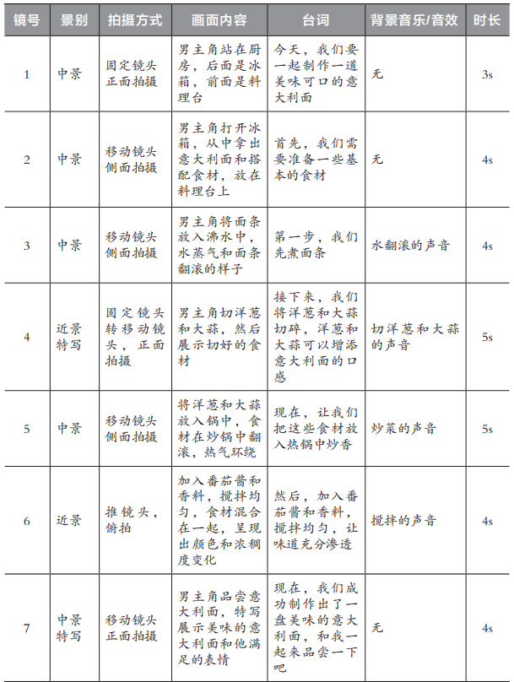
7.2.2 撰写短视频脚本
2．短视频脚本的写作思路
（3）填充细节
在内容框架的基础上，填充每个场景中的细节，包括台词、动作和道具等。这些细节能够使短视频更加有感染力，增强用户的代入感。例如，主角通过台词介绍智能净水器的特点和优势，如“随时掌握净水情况，确保饮水安全，关爱家人健康不容错过”右表为短视频的分镜头脚本示例。

Slide 18
7.2.3 拍摄和剪辑短视频
1．拍摄短视频
（1）拍摄设备
常见的拍摄设备主要有3种，3者之间各有优势，其使用场景也有所不同。
手机：手机拍摄具有拍摄方便、操作智能、编辑便捷等优势，随着手机摄像头的不断升级，它可以满足大部分拍摄需求。
相机：相机是专业性设备，具有更高的像素和更好的图像质量。
无人机：无人机具有高清晰、大比例尺、小面积等优点，适合拍摄一些需要高空、远距离、俯视等视角的画面。

Slide 19
7.2.3 拍摄和剪辑短视频
1．拍摄短视频
（2）拍摄技巧
使用一定的拍摄技巧，可以提升短视频的质量。
保持拍摄的稳定
变换构图方式
调整拍摄参数
选择合适的光线
变换拍摄方式
合理运用营销元素

Slide 20




7.2.3 拍摄和剪辑短视频
2．剪辑短视频
（1）剪辑工具
短视频剪辑常用的工具包括以下4种。
02
04
爱剪辑
Premiere
01
03
剪映
会声会影

Slide 21
7.2.3 拍摄和剪辑短视频
2．剪辑短视频
（2）剪辑技巧
在剪辑短视频时，为了使短视频过渡自然、衔接紧凑，可以使用一些剪辑技巧。
确定剪切点
镜头连接
台词连接

Slide 22
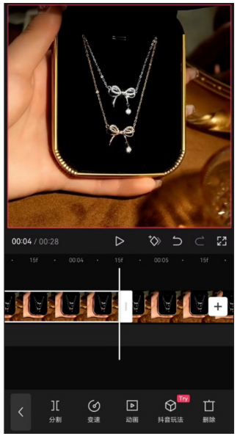
7.2.3 拍摄和剪辑短视频
3．使用剪映剪辑短视频
营销人员可以根据剪辑需求选择不同的剪辑软件，由于剪映同时具备PC（Personal Computer，个人计算机）端和移动端，且操作简单，这里以使用剪映App剪辑项链的细节展示短视频，并为其添加字幕、特效等为例，介绍剪映的使用方法，其具体步骤如下。
STEP 01 添加短视频。打开剪映App，在主界面点击“开始创作”按钮 ，在打开的界面中依次点击视频素材，点击“高清”单选项后，点击“添加”按钮添加视频素材。
STEP 02 删除多余片段。打开剪辑界面，移动视频滑轨，使时间线位于00:04秒的第15帧处，点击“剪辑”按钮 ，在打开的列表中点击“分割”按钮 ，点击被分割后的第1段视频素材，点击“删除”按钮 ，如左图所示。

Slide 23
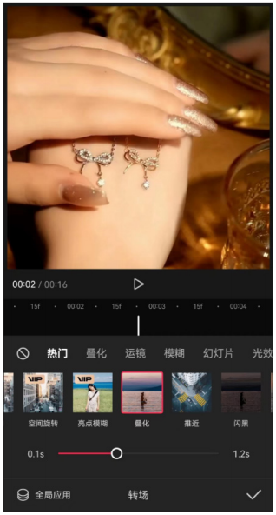
7.2.3 拍摄和剪辑短视频
3．使用剪映剪辑短视频
STEP 03 设置视频转场。移动视频滑轨，使时间线位于第00:02秒处，点击“间隔”按钮 ，在打开的界面中点击“叠化”选项，如右图所示，然后点击“确定”按钮 设置转场。
STEP 04 添加特效。移动视频滑轨，使时间线位于第00:04秒的第15帧处，点击“特效”按钮 ，在打开的列表中点击“画面特效”按钮 ，在打开的界面中点击“Bling”栏下的“撒星星Ⅱ”选项，然后点击“确定”按钮完成设置。
STEP 05 添加字幕。点击按钮，返回剪辑界面。移动视频滑轨，使时间线位于末尾处，点击“文字”按钮 ，在打开的列表中点击“新建文本”按钮 。

Slide 24
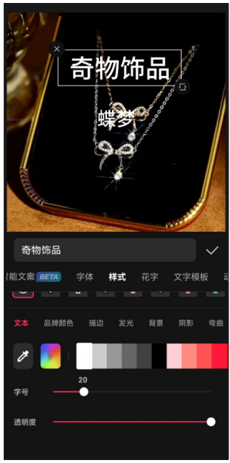
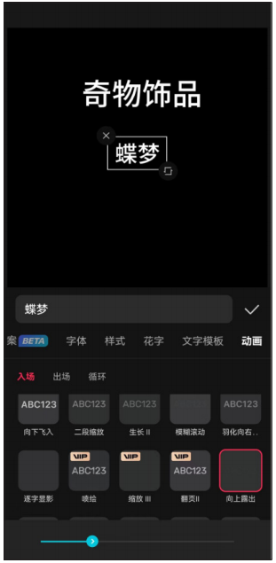
7.2.3 拍摄和剪辑短视频
3．使用剪映剪辑短视频
STEP 06 调整文字位置、字号。保持选中字幕素材的状态，点击“复制”按钮复制字幕素材，保持选中复制后的字幕素材的状态，点击“编辑”按钮 ，在打开界面的文本框中将文字更改为“奇物饰品”，在视频画面中将文字移动到“蝶梦”上方，点击“样式”选项卡，将文字“字号”调整为“20”，如右图所示，点击“确定”按钮 完成设置。
STEP 07 设置文字动画。点击“蝶梦”字幕素材，点击“编辑”按钮 ，点击“动画”选项卡，在打开界面的“入场”栏中点击“向上露出”选项，如上图所示，点击“确定”按钮 完成设置。

Slide 25
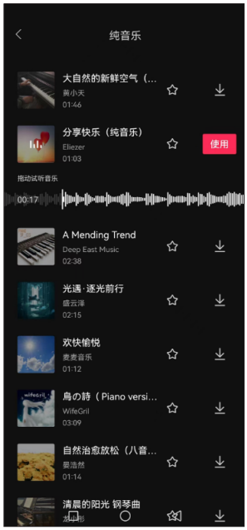
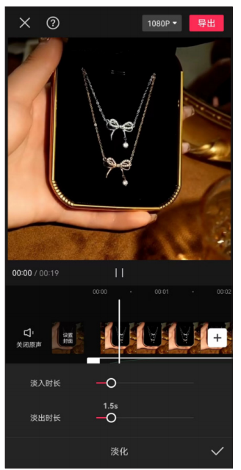
7.2.3 拍摄和剪辑短视频
3．使用剪映剪辑短视频
STEP 08 添加背景音乐。点击 ”、“ 按钮，返回剪辑界面。移动视频滑轨，使时间线位于起始处，点击“音频”按钮 ，在打开的列表中点击“音乐”按钮 ，打开“添加音乐”界面，点击“纯音乐”选项。点击音乐试听，选定后点击右侧的”使用“按钮，如右图所示。
STEP 09 删除多余背景音乐。返回剪辑界面，点击背景音乐，在字幕结尾处分割背景音乐，并删除分割后的第2段背景音乐。
STEP 10 设置淡入淡出。点击音乐素材，点击“淡化”按钮 ，将淡入、淡出时长设置为1.5秒，如上图所示，点击“确定”按钮 。

Slide 26
7.2.3 拍摄和剪辑短视频
3．使用剪映剪辑短视频
STEP 11 导出视频。点击“导出”按钮导出短视频（配套资源:\效果\第7章\项链短视频.mp4），导出完成后点击“抖音”选项，在打开的界面中查看短视频效果，然后点击“下一步”按钮。
STEP 12 添加视频描述。打开发布界面，在列举的话题中点击“#项链”话题，并输入描述语“蝶梦，邂逅温柔”。
STEP 13 发布短视频。点击“选封面”选项，在打开的界面中选择封面，完成后点击 “保存封面”按钮，然后点击“发布”按钮发布短视频。

Slide 27
7.2.4 推广短视频
1．推广方法
（1）借助热点
借助热点可以在短时间内吸引大量用户的注意，扩大短视频的传播范围，为短视频账号带来更多的粉丝。营销人员在选择热点时，可以在短视频平台的热搜榜单中查看热点，如抖音的猜你想搜、抖音热榜，也可以在其他平台上选择热点，借助热点的力量推广短视频。
（2）利用活动或挑战
在推广短视频时，营销人员还可以就短视频中营销的对象开展活动，以短视频为模板，并通过利益引诱，吸引用户参与活动，并制作同款短视频，提高短视频的热度。此外，营销人员还可以发起挑战赛，吸引更多的用户参与。

Slide 28
7.2.4 推广短视频
1．推广方法
（3）建立营销矩阵
联合多个短视频账号的影响力，建立营销矩阵也可以有效推广营销短视频。在利用其他短视频账号推广时，还需要注意以下3个方面的内容。
（4）利用其他平台
除了在短视频平台推广短视频，还可以利用其他平台推广，提高短视频的影响力，如问答平台、社交平台等。在选择平台前，还应注意短视频内容与其平台特点和平台用户的观看需求是否相符，以免影响短视频的营销效果。
真短视频账号定位不同
保持账号的稳定输出
进行关联账号的联合营销

Slide 29
7.2.4 推广短视频
2．推广工具
不同的短视频平台提供有不同的推广工具，如抖音的DOU+、快手的快手粉条等，营销人员可以利用这些付费推广工具，推广短视频。
DOU+
快手粉条
DOU+是抖音官方推出的付费推广工具。使用DOU+推广的短视频不会有广告标识，不会增加用户的反感。
快手粉条是快手官方推出的付费推广工具，用于增加短视频在快手中的曝光度，以及快速获取精准用户。

Slide 30
目录/Contents
7.1
认识短视频营销
7.2
制作短视频
7.3
课堂实训

Slide 31
7.3.1 拍摄并使用剪映App剪辑大米营销短视频
大米品牌金稻谷为扩展销售渠道，提高大米的销量，在抖音App注册了短视频账号。现该品牌打算为畅销的一款五常大米拍摄营销短视频，并根据需要剪辑短视频。
实训要求 | （1）确定短视频内容并撰写短视频分镜头脚本。 （2）拍摄并使用剪映App剪辑短视频，要求根据需要调整短视频速度，突出大米的细节，并为短视频添加转场、字幕和背景音乐。
实训步骤 | STEP 01 明确短视频主题。 STEP 02 搭建内容框架。 STEP 03 撰写短视频分镜头脚本。 STEP 04 拍摄大米短视频。 STEP 05 添加视频素材。 STEP 06 调整视频速度。 | STEP 07 设置视频转场。 STEP 08 添加字幕。 STEP 09 添加背景音乐。 STEP 10 设置音乐淡入淡出。 STEP 11 导出短视频。

Slide 32
7.3.2 使用推广工具推广大米营销短视频
为提高该条短视频的曝光度，该品牌打算利用抖音的DOU+推广短视频，带动大米的销量。
实训要求 | （1）设置投放时长为24小时，投放金额为1000元。 （2）设置投放人群的性别、年龄不限。
实训步骤 | STEP 01 开始推广。 STEP 02 选择推广套餐。 STEP 03 设置推广时长和人群。 STEP 04 设置投放金额。

Slide 33
谢谢观看
新媒体营销（微课版）

